Slide 1
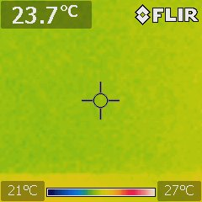
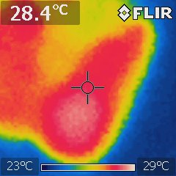
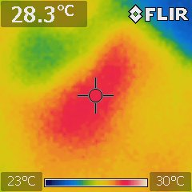
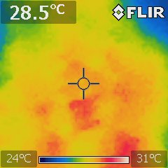
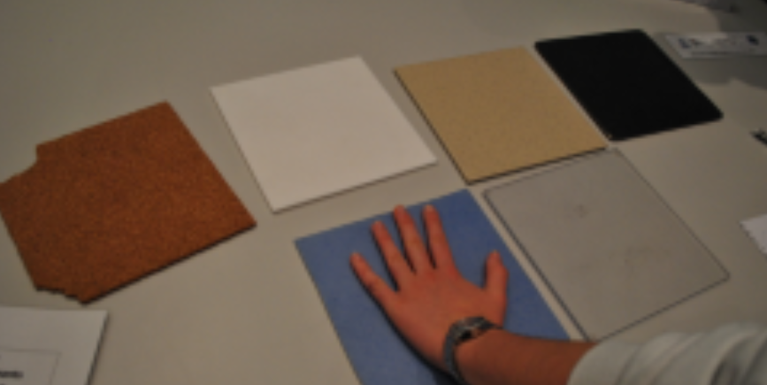
Cork-Line : une veste en liège alliant perfomance thermique et ergonomique d’un biomatériau
Auteurs : Tao ROSE, Thibault LIEGEOIS, Théodore FOURNY
Nous cherchons un nouveau matériau pour des vêtements techniques adaptés à l’hiver. Pour cela nous avons testés la conductivité thermique de différents matériaux. Le liège, le plastique et le polystyrène cristal sont ressortis, suite à l’examen d’autres facteurs, nous avons décidés de ne conserver que le liège et le plastique.
Introduction
Nous travaillons pour l’entreprise The North Face en recherche et développement. La direction nous a demandé de trouver un materiau nouveau pour créer un vêtement qui soit à la fois chaud, ergonomique et peu onéreux.
Nous avons cherché un materiaux avec une faible conductivite thermique, peu cher, avec une faible masse volumique et et rigidité faible.
Méthode
Nous avons selectionné différents matériaux : le métal, le carrelage, le téflon, le liège, le plastique le polystyrène cristal. Nous avons décidé de tester la conductivité thermique de chacun de ces matériaux.
Pour cela, nous avons pris la température au début de l’experience puis après avoir appliqué nos main pendant 1 minute dessus.
Plus l’écart de température est faible, plus le matériau est conducteur.
1
2
3
4
Images infrarouges dont un témoin (1), le liège (2),
le téflon (3) et le plastique (4).
Résultats
Nous avons donc remarque que le liège, le polystyrène cristal et le plastique notamment car ils possèdent une bonne isolation thermique, nous avons observés un écart entre la température ambiante et celle au contact du corps humain important pour ces matériaux.
Conclusion
Compte tenu des autres paramètres, nous pouvons affirmer que les matériaux les plus optimaux pour la confection d’une veste d’hiver, sont le liège et le plastique pour leur coût peu onnéreux, leur faible rigidité, leur bonne isolation thermique ainsi que leur faible masse.
Matériau | plastique | métal | téflon | carrelage | polystyrène cristal | liège
Module de Young (N/m²) | 2,5.10⁹ | 2,1.10¹¹ | 5.10⁸ | 7.10¹¹ | 3.10¹⁰ | 1,2.10⁷
Masse volumique (kg/m³) | 900 | 7 800 | 2 200 | 2 200 | 1 050 | 240
Prix pour épaisseur d’un cm (€/m²) | 28 | 150 | 970 | 50 | 20 | 32
Δ de température (°C) | 5,3 | 2,8 | 4,4 | 3,3 | 4,6 | 4,7
Les différents matériaux que nous avons testés.

